Slide 1
EUROPA.-LA VUELTA AL MUNDO EN 885 JARDINES.-PAIS DE GALES.-D
Selección de textos y fotografías por
JOSE ELIAS BONELLS

Slide 2
LAKEMOUNT GARDEN .-Irlanda
La entrada del jardín es directa desde la carretera, no hay ninguna indicacion,detrás de los muros se han creado los jardines.
Mr.Brian Cross tuvo éxito al crear un jardín muy variado en 20 años.
Brian estaba dotado para escoger las plantas mas adecuadas y en la división del jardín, las plantaciones fueron realizadas con este fin.
Las flores están presentes en el jardín todo el año.
El jardín ha recibido tres distinciones de la National Garden Association como mejor jardín.

Slide 3
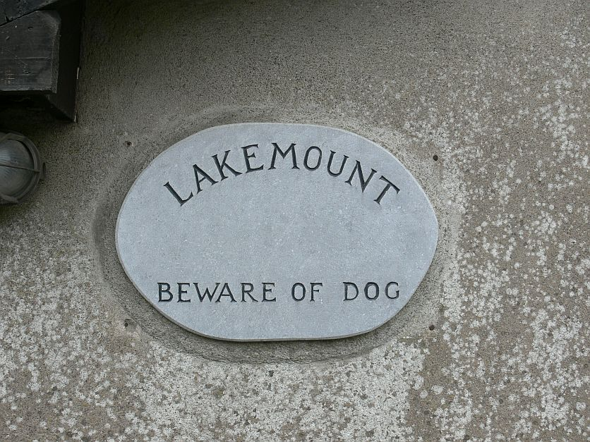
Notes:
Lakemount

Slide 4
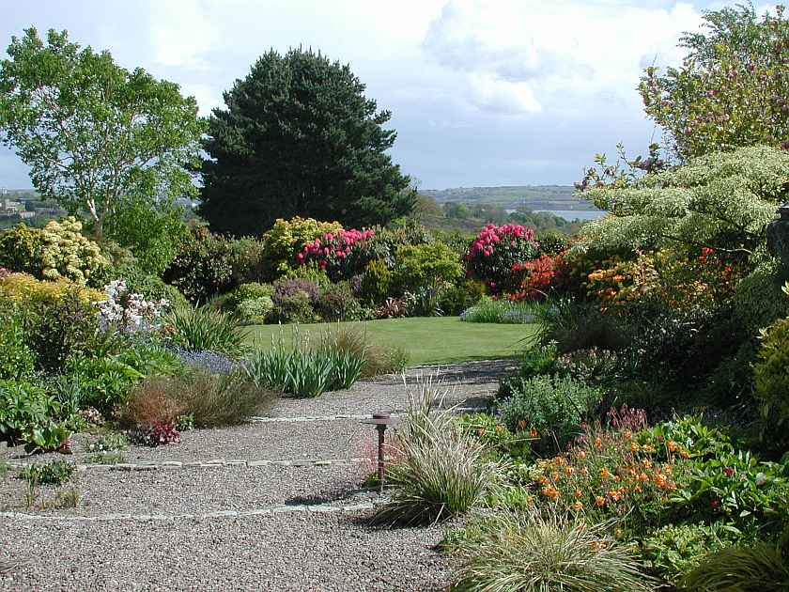
Notes:
Lakemount

Slide 5
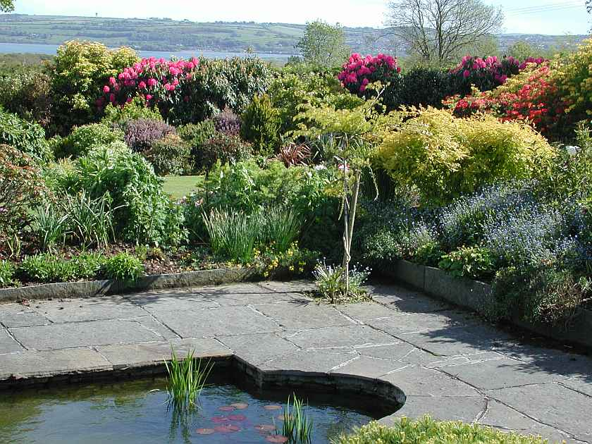
Notes:
Lakemount

Slide 6
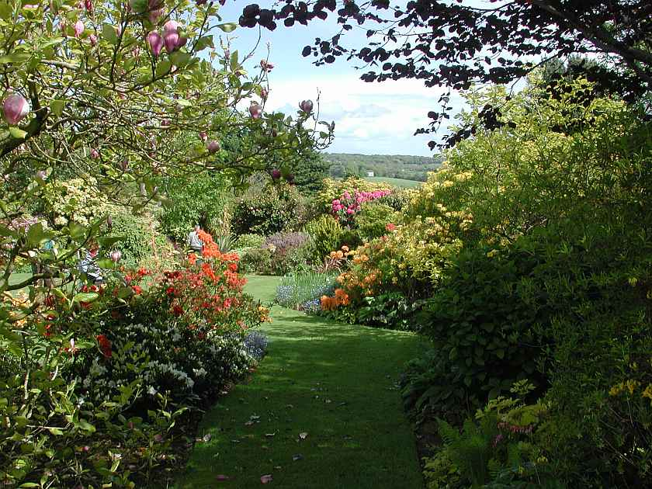
Notes:
Lakemount

Slide 7
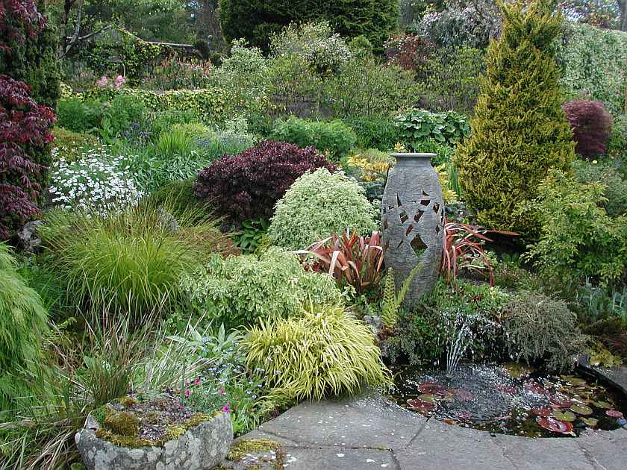
Notes:
Lakemount

Slide 8
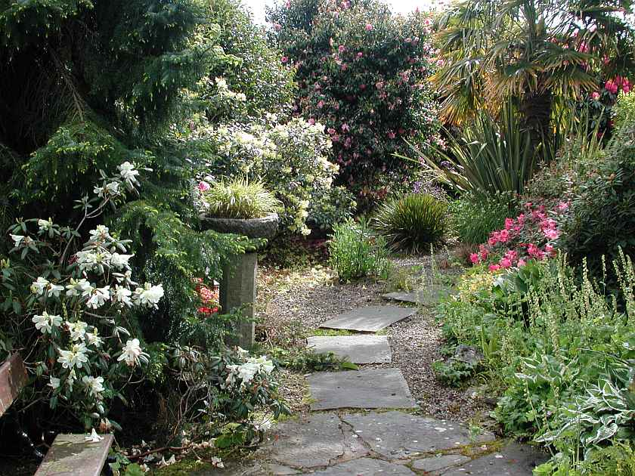
Notes:
Lakemount

Slide 9
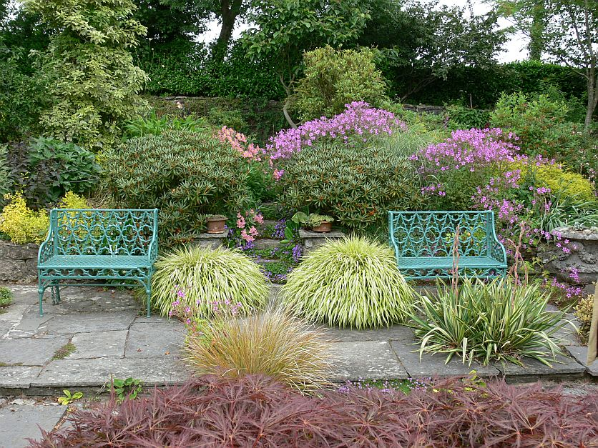
Notes:
Lakemount

Slide 10
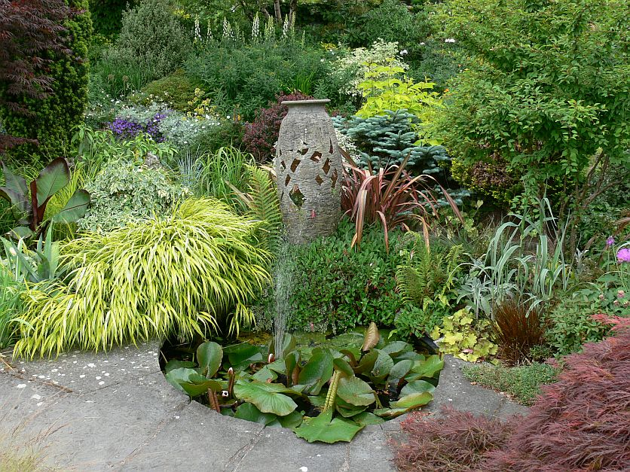
Notes:
Lakemount

Slide 11
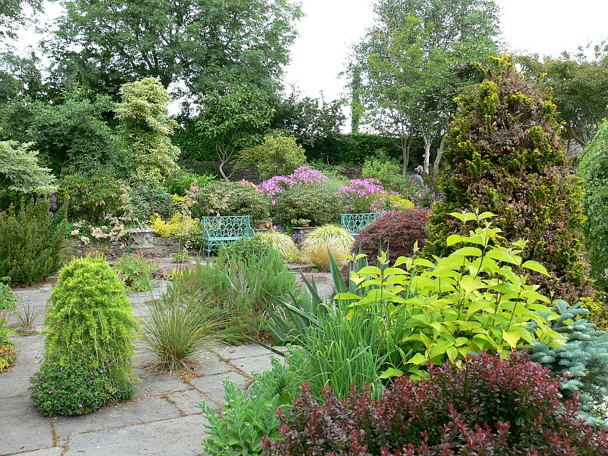
Notes:
Lakemount

Slide 12
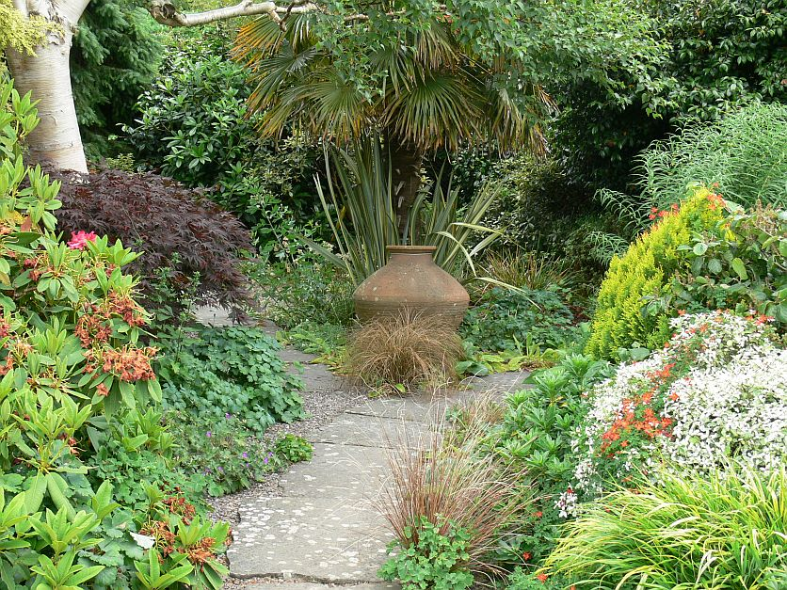
Notes:
Lakemount

Slide 13
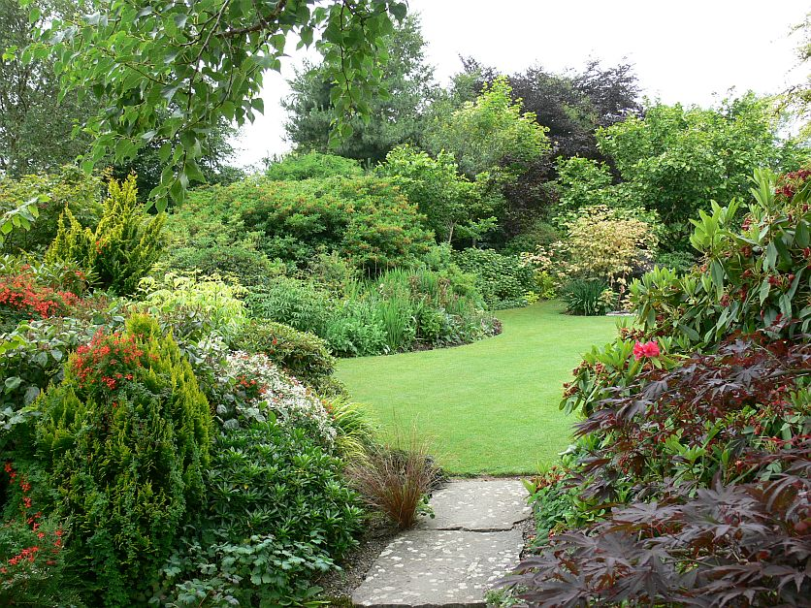
Notes:
Lakemount

Slide 14
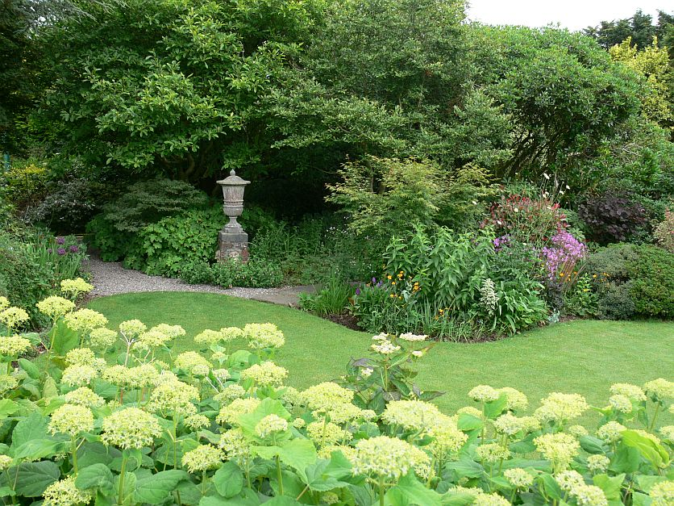
Notes:
Lakemount

Slide 15
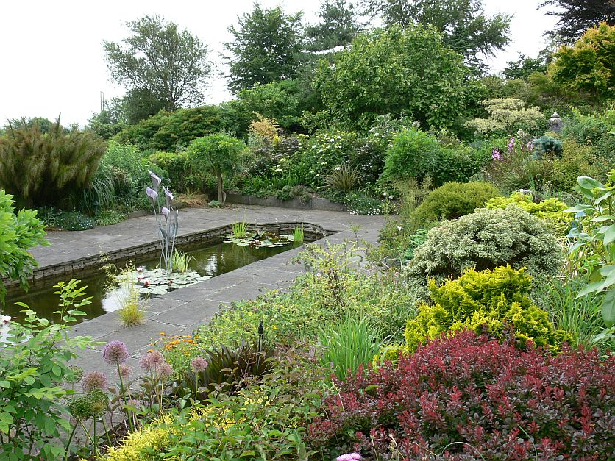
Notes:
Lakemount

Slide 16
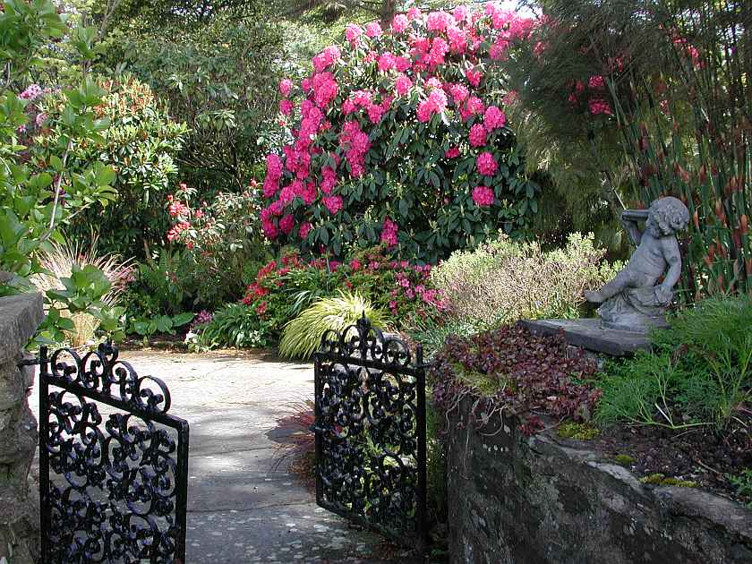

Slide 17
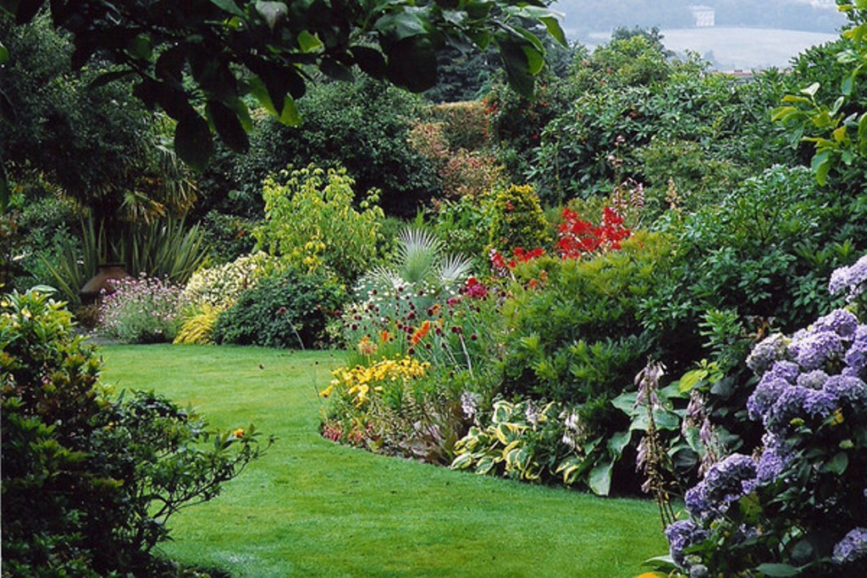

Slide 18
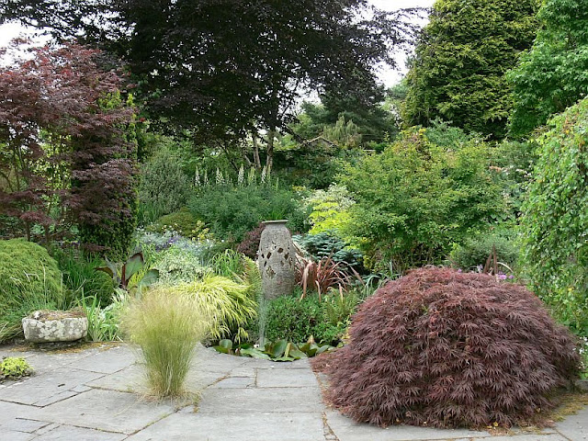

Slide 19
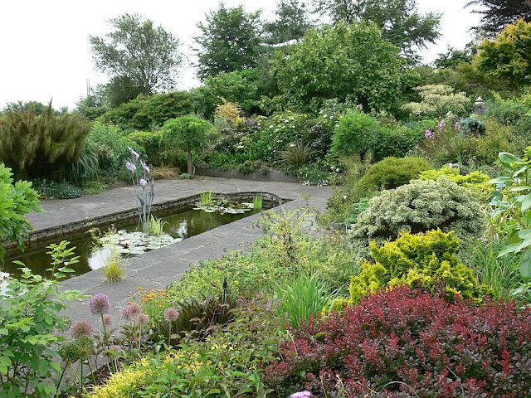

Slide 20
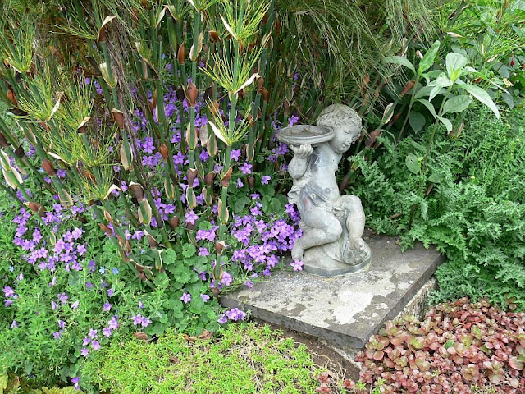

Slide 21
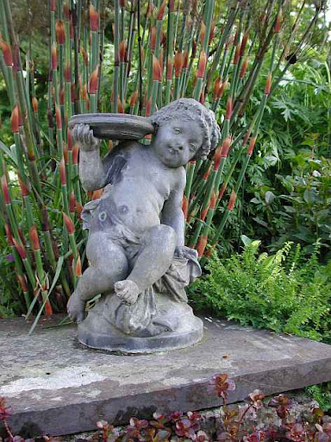
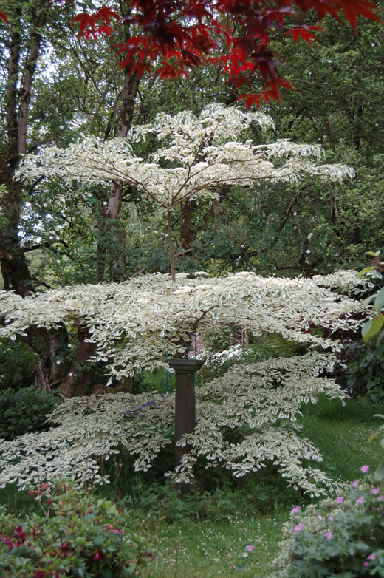

Slide 22
DYFFRYN
Dyffryn Gardens es el mayor de los jardines paisajistas de Gales.
En sus 230 has. hay 30 áreas temáticas y un excepcional arboreto que contiene una colección de arboles raros.
El jardín estilo Eduardiano se esta restaurando a la forma que tenia cuando en el 1906 lo diseño Thomas Mawson.
La restauración ha sido posible gracias a la donación de la Heritage Pottery Fund de 6´15 millones de libras.

Slide 23
Los diferentes jardines están separados por setos de tejo, cada jardín con su propio carácter y en uno de ellos un jardín Pompeyano.
Dyffryn Garden ha sido elegido por la Brithis Tourism Association como uno de los 100 mejores jardines del Reino Unido.

Slide 24
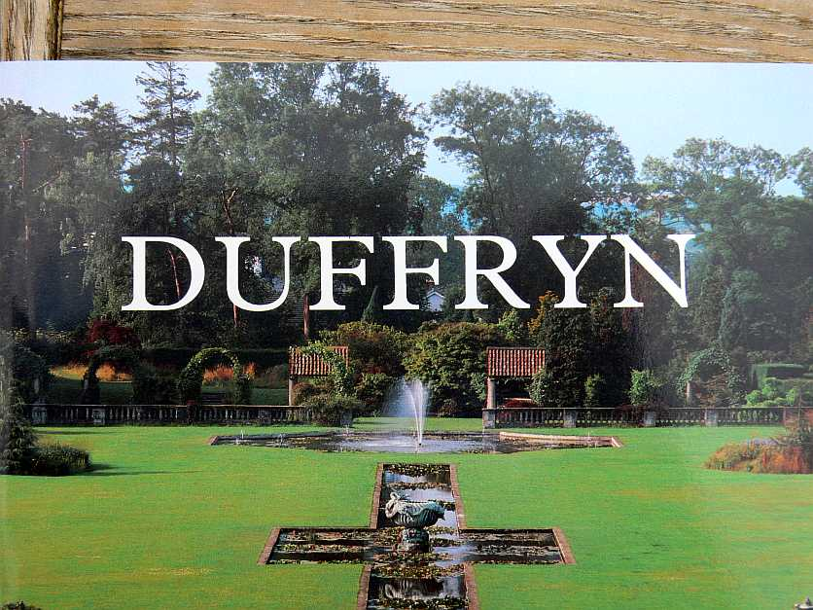
Notes:
Duffryn

Slide 25
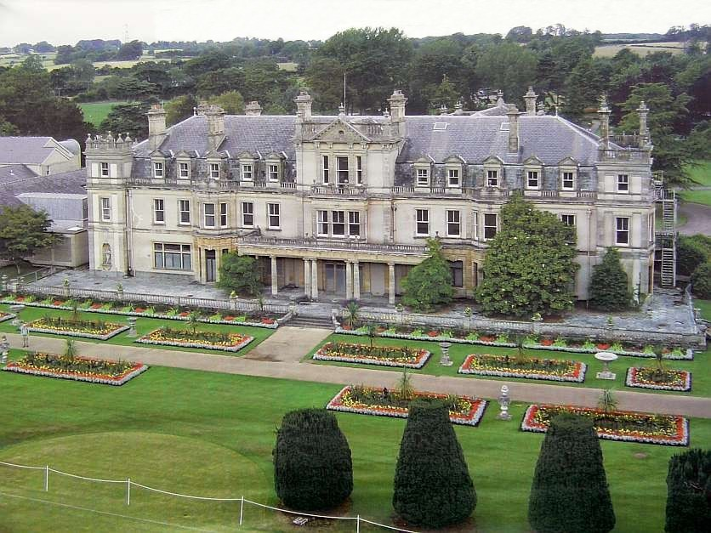
Notes:
Duffryn

Slide 26
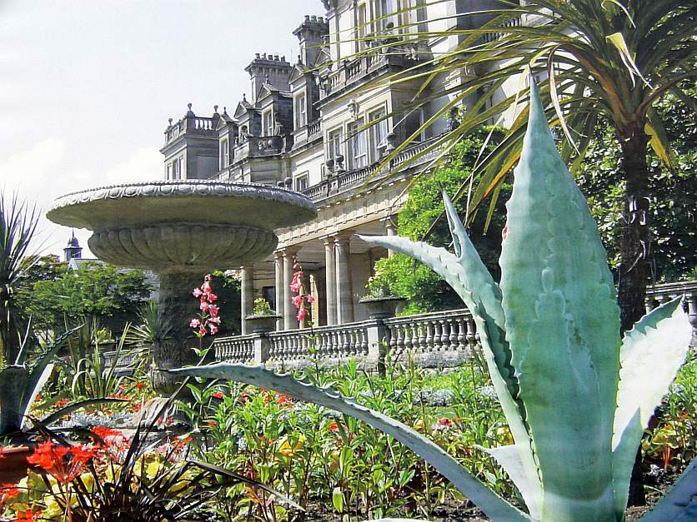
Notes:
Duffryn

Slide 27
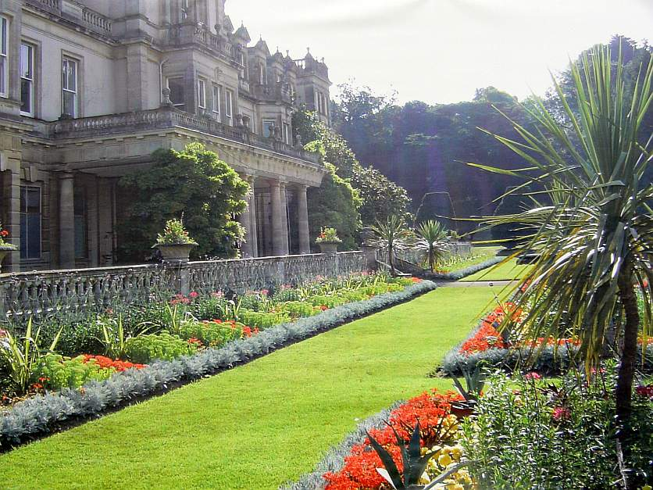
Notes:
Duffryn

Slide 28
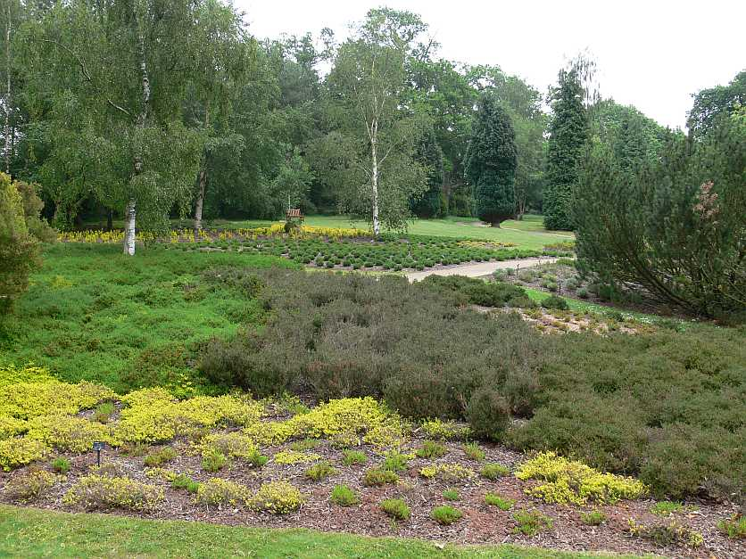
Notes:
Duffryn

Slide 29
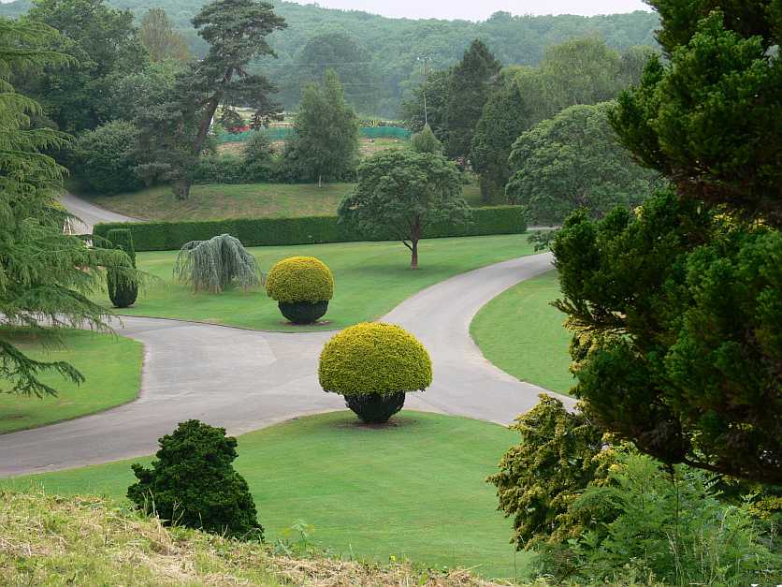
Notes:
Duffryn

Slide 30
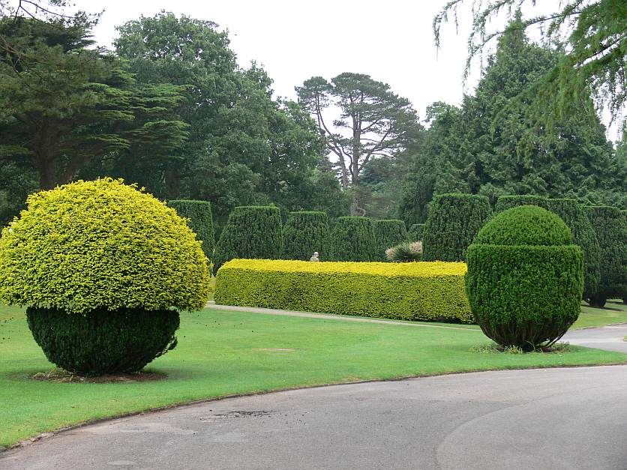
Notes:
Duffryn

Slide 31
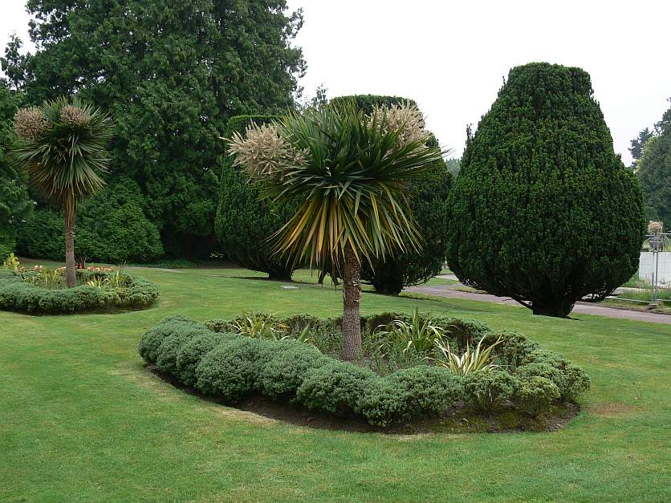
Notes:
Duffryn

Slide 32
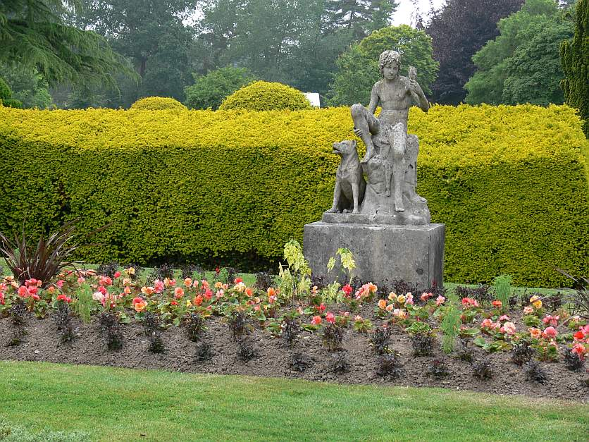
Notes:
Duffryn

Slide 33
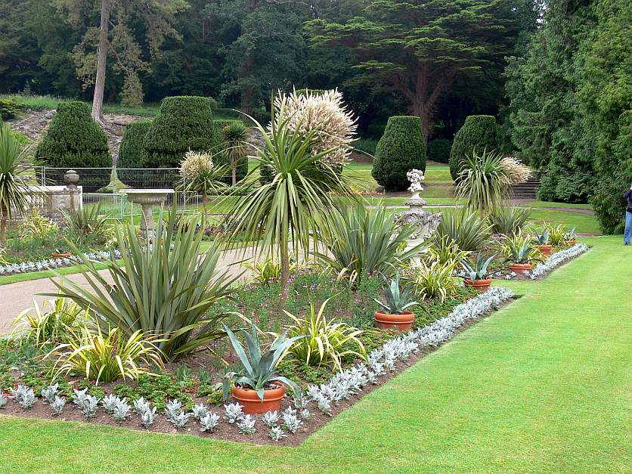
Notes:
Duffryn

Slide 34
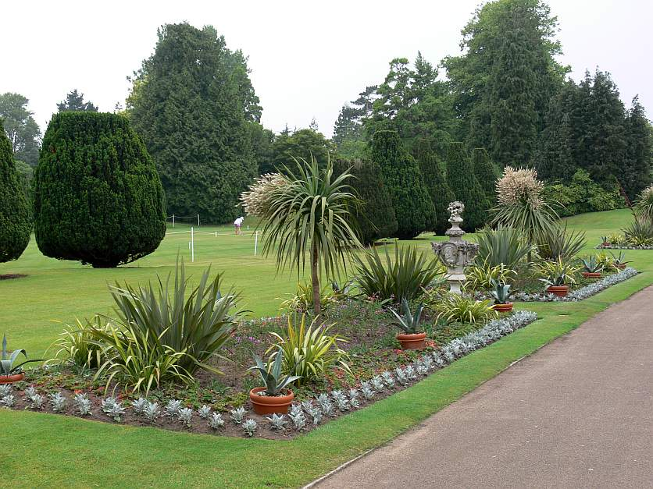
Notes:
Duffryn

Slide 35
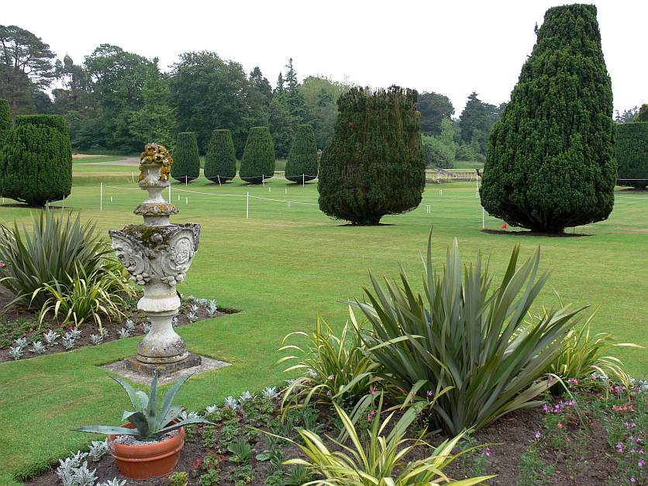
Notes:
Duffryn

Slide 36
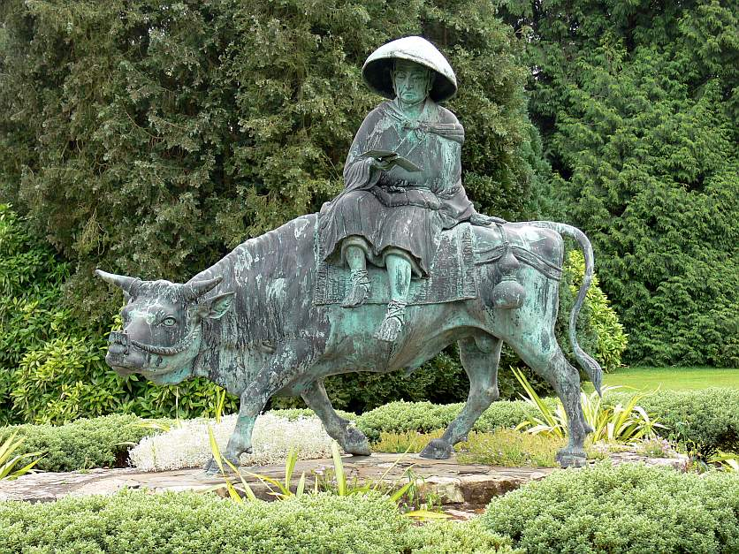
Notes:
Duffryn

Slide 37
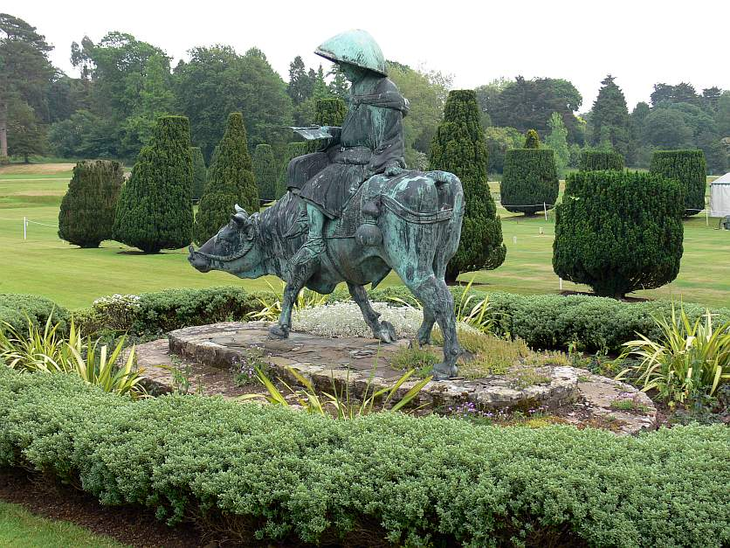
Notes:
Duffryn

Slide 38
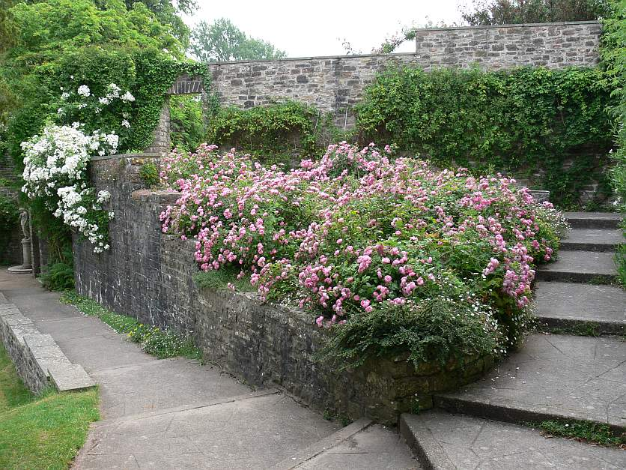
Notes:
Duffryn

Slide 39
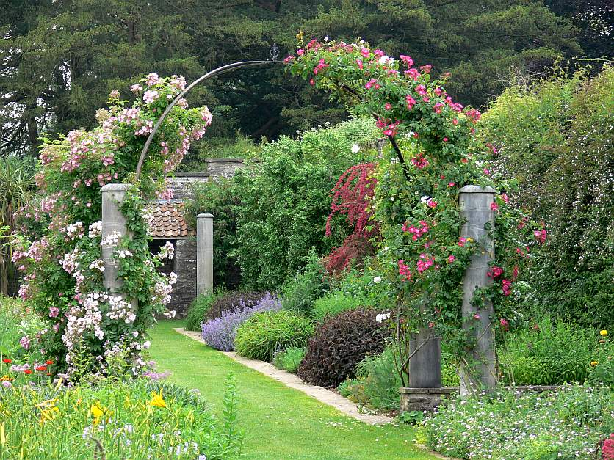
Notes:
Duffryn

Slide 40
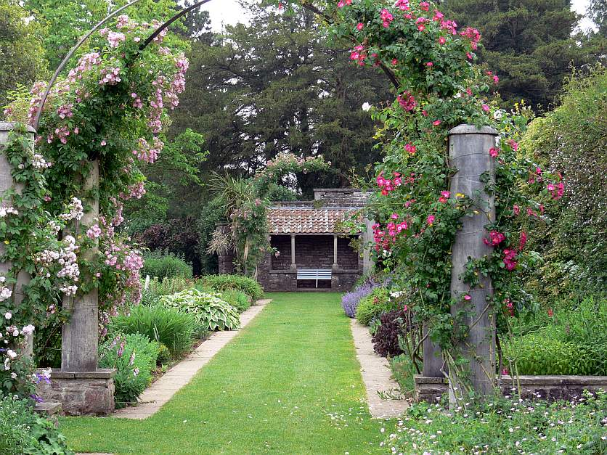
Notes:
Duffryn

Slide 41
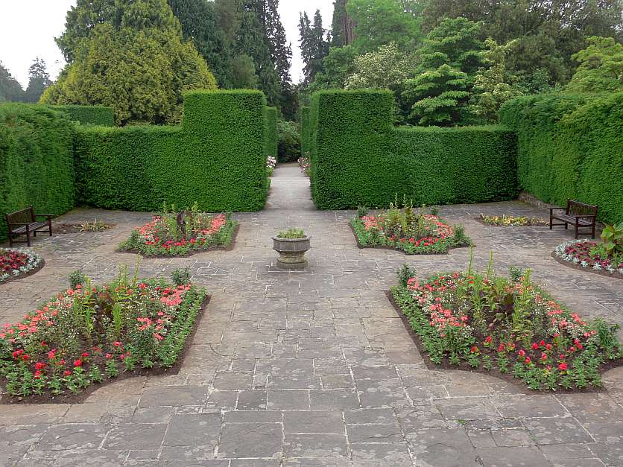
Notes:
Duffryn

Slide 42
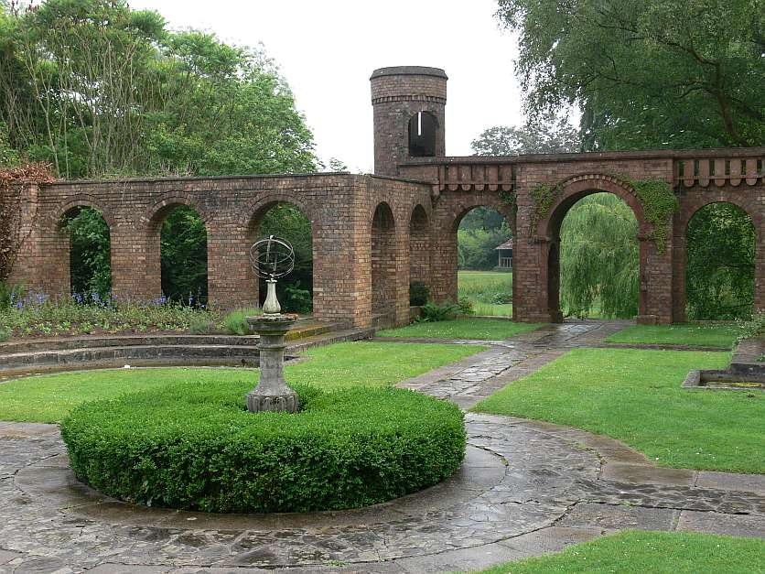
Notes:
Duffryn

Slide 43
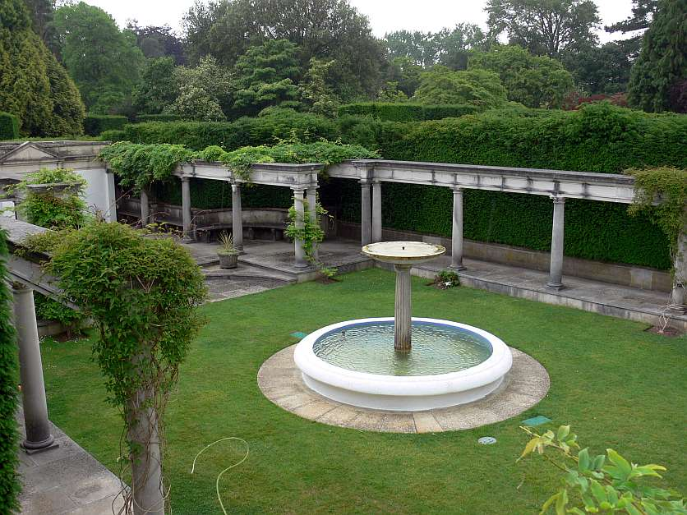
Notes:
Duffryn

Slide 44
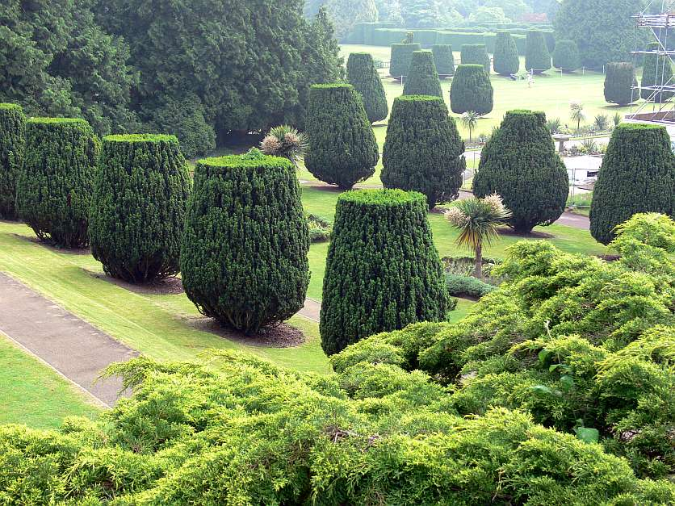
Notes:
Duffryn

Slide 45
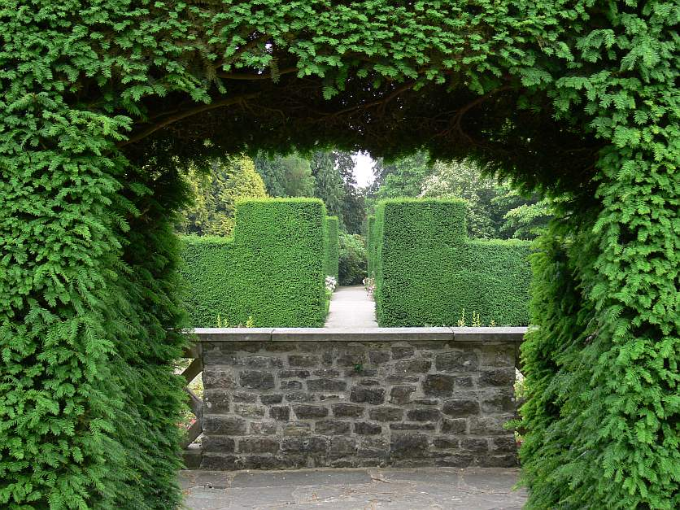

Slide 46
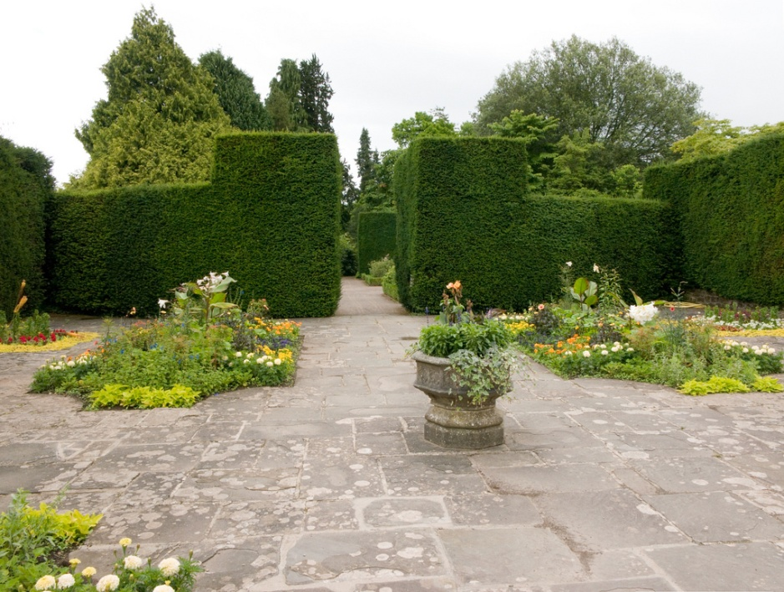

Slide 47
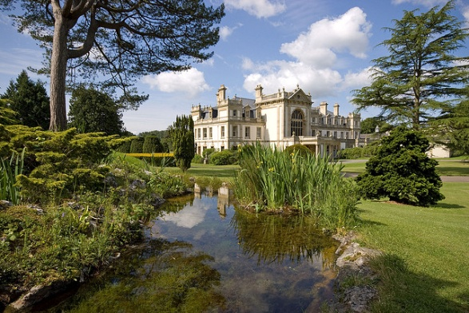
Notes:
Duffryn Gardens.

Slide 48
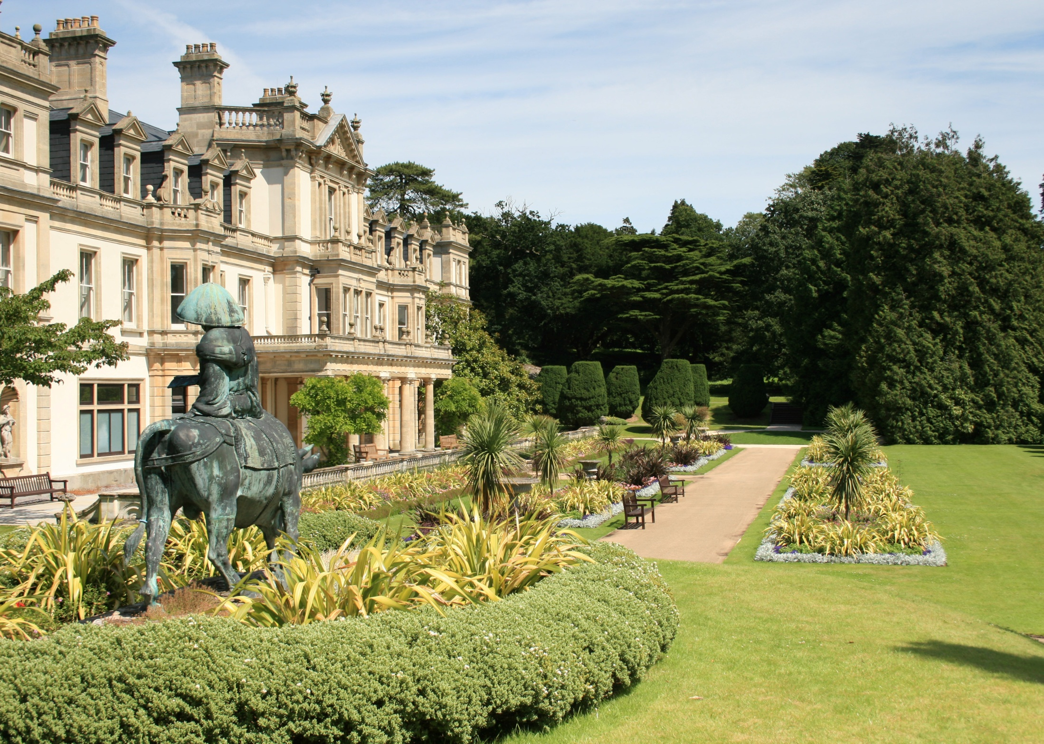
Notes:
Duffryn Gardens.

Slide 49
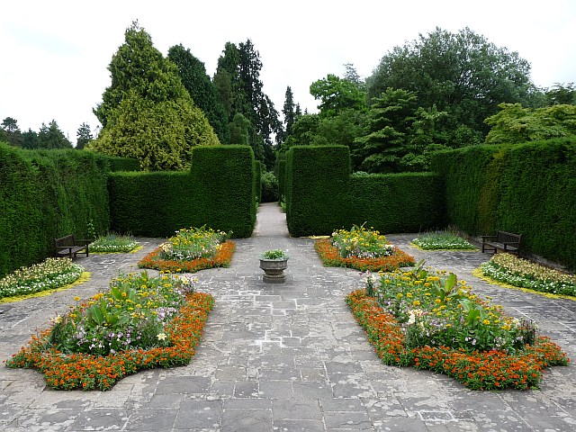
Notes:
Duffryn Gardens.

Slide 50
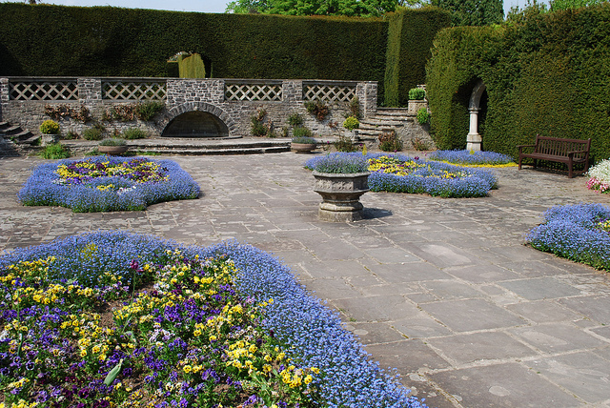

Slide 51
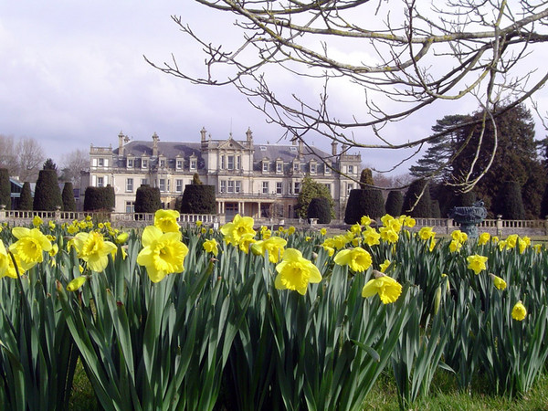
Notes:
Duffryn Gardens.

Slide 52
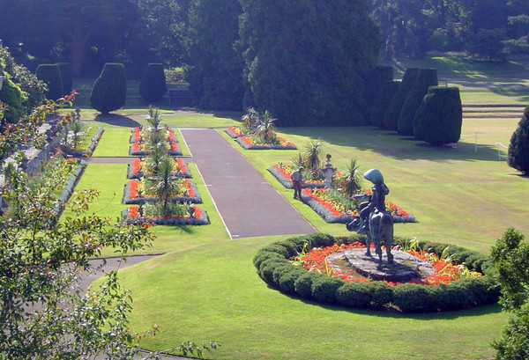
Notes:
Duffryn Gardens.

Slide 53
DEWSTOW
En 1893 Mr. Henry Roger Keane Oakley fue propietario de Dewston Gardens.
Creo un jardín muy especial, rocallas, jardín acuático con fuentes, invernaderos con plantas tropicales y arriates de flor.
Lo que mas sorprende son las grutas y pasajes que las comunican.
Podemos ver una colección de helechos y bellos arriates además de un jardín con gravas.

Slide 54
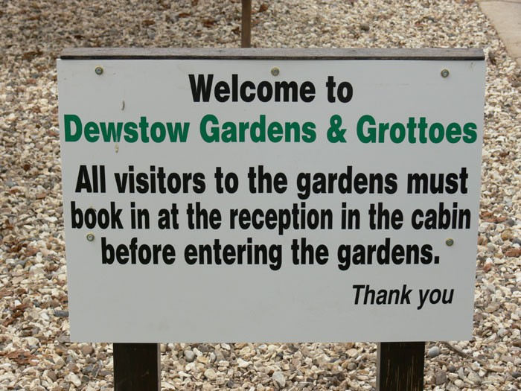

Slide 55

Notes:
Dewstow

Slide 56

Notes:
Dewstow

Slide 57

Notes:
Dewstow Gardens

Slide 58

Notes:
Dewstow

Slide 59

Notes:
Dewstow

Slide 60

Notes:
Dewstow

Slide 61

Notes:
Dewstow

Slide 62

Notes:
Dewstow

Slide 63

Notes:
Dewstow

Slide 64

Notes:
Dewstow

Slide 65

Notes:
Dewstow

Slide 66

Notes:
Dewstow

Slide 67

Notes:
Dewstow

Slide 68

Notes:
Dewstow

Slide 69

Notes:
Dewstow

Slide 70

Notes:
Dewstow

Slide 71

Notes:
Dewstow

Slide 72

Notes:
Dewstow

Slide 73

Notes:
Dewstow

Slide 74


Notes:
Dewstow

Slide 75


Notes:
Dewstow

Slide 76

Notes:
Dewstow Gardens

Slide 77

Notes:
Dewstow Gardens

Slide 78

Notes:
Dewstow Gardens

Slide 79


Slide 80

Notes:
Dewstow Gardens

Slide 81

Notes:
Dewstow Gardens

Slide 82


Slide 83


Slide 84

Notes:
Dewstow Gardens

Slide 85

Notes:
Dewstow Gardens

Slide 86

Notes:
Dewstow Gardens

Slide 87


Slide 88
St.Fagans Gardens
St Fagans es un área en el oeste de la ciudad de Cardiff , capital de Gales .
Hacia el sur se encuentra el pueblo de Michaelston-super-Ely , y al este del suburbio de Fairwater .
St Fagans se encuentra en el río Ely , y anteriormente tenía una estación de tren en la línea principal de Gales del Sur , y en la actualidad hay un paso a nivel . St. Fagans es el hogar de St. Fagans Cricket Club.

Slide 89
Es el hogar de St Fagans Museo Nacional de Historia (antes llamado Museo de la Vida Galesa), St Fagans Castillo , St Fagans Vieja Rectoría y la Iglesia de Santa María .
El nombre de la zona invokes San Fagan , de acuerdo con Guillermo de Malmesbury un segundo siglo misionero en Gales, pero para los cuales no hay evidencia histórica fidedigna.
En 1648, la batalla de St Fagans tuvo lugar cerca.
Recientemente se ha restaurado el Garden Thyme at St Fagans Castle,

Slide 90
El jardín está compuesto por una serie de macizos de flores divididos por caminos estrechos formados por losas de piedra arenisca entrelazadas geométricamente cortados con cenefas de piedra arenisca planteadas.
La superficie interior de estas piedras son bordes de corte liso mientras que el borde exterior es duro recorte, creemos que esto se debía a que los caminos principales que son ahora gravilla de piedra caliza fueron plantadas originalmente con tomillo por lo que no habría visto a los cantos de la piedra en bruto.

Slide 91

Notes:
St Fagans Castle

Slide 92

Notes:
St. Fagans.-Castles

Slide 93


Slide 94

Notes:
St Fagans Castle

Slide 95

Notes:
St Fagans Castle

Slide 96

Notes:
St Fagans Castle

Slide 97

Notes:
St Fagans Castle

Slide 98

Notes:
St Fagans Castle

Slide 99

Notes:
St Fagans Castle

Slide 100

Notes:
St Fagans Castle

Slide 101

Notes:
St Fagans Castle

Slide 102

Notes:
St Fagans Castle

Slide 103

Notes:
St Fagans Castle

Slide 104

Notes:
St Fagans Castle

Slide 105

Notes:
St Fagans Castle

Slide 106

Notes:
St Fagans Castle

Slide 107

Notes:
St.Fagans Garden

Slide 108

Notes:
St. Fagans.-Castles

Slide 109

Notes:
St. Fagans.-Castles

Slide 110

Notes:
St. Fagans.-Castles

Slide 111

Notes:
St.Fagans Garden

Slide 112

Notes:
St. Fagans.-Castles

Slide 113

Notes:
St. Fagans.-Castles

Slide 114

Notes:
St. Fagans.-Castles

Slide 115

Notes:
St. Fagans.-Castles

